Slide 1
শুভেচ্ছা

Slide 2
উপস্থাপনায়
করবী কুন্ডু
সহকারী প্রভাষক (গার্হস্থ্য বিজ্ঞান)
কানিজ ফাতেমা গার্লস্‌ স্কুল এন্ড কলেজ
মানিকগঞ্জ।
মোবাইল নং- ০১৭১৭৯৫৪৫১৫
ই-মেইল- knandy@gmail.com

Slide 3
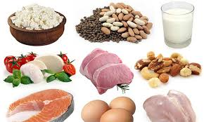
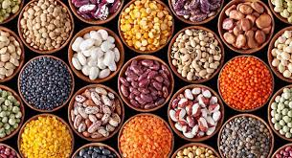
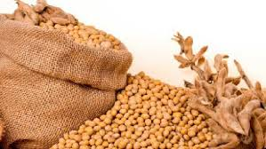
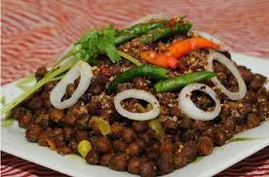
প্রোটিন জাতীয় খাদ্য
ডিম, দুধ, মাছ, মাংস
বিভিন্ন প্রকার ডাল ও বাদাম
সয়াবিন
ছোলা

Slide 4
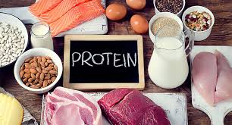
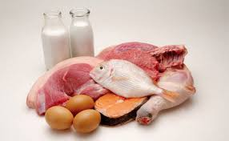
আজকের পাঠ শিরোনাম
প্রোটিন
পাঠ-২
(প্রোটিন)
দশম অধ্যায়
গার্হস্থ্য বিজ্ঞান
নবম শ্রেণি

Slide 5
শিখনফল
এই পাঠ শেষে শিক্ষার্থীরা...
1। প্রোটিন কাকে বলে তা বলতে পারবে;
২। প্রোটিনের গঠন ব্যাখ্যা করতে পারবে;
৩। প্রোটিনের শ্রেণিবিভাগ উল্লেখ করতে পারবে;
৪। প্রোটিনের কাজ বর্ণনা করতে পারবে।

Slide 8
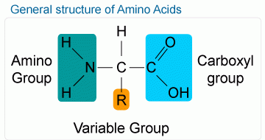

Slide 9
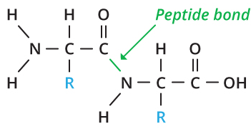
একই প্রকৃতির বা ভিন্ন প্রকৃতির দুই অণু অ্যামাইনো এসিড যখন পরস্পরের সাথে যুক্ত হয়,তখন এক অণু অ্যামাইনো এসিডের কার্বক্সিল মূলকের -OH এবং অপর এক অণু অ্যামাইনো এসিডের -NH₂ মূলকের একটি H পরমাণু মিলে পানি অপসারণের পর বাকী অংশ দুটি যুক্ত হয়ে যে অ্যামাইড গঠিত হয় তাতে সৃষ্ট (C-N) বন্ধনকে পেপটাইড বন্ধন বলে।

Slide 10
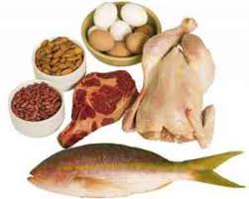
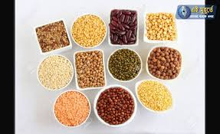
প্রোটিনের শ্রেণিবিভাগ –
উৎস অনুযায়ী প্রোটিনকে ২ ভাগে ভাগ করা যায়-
প্রোটিন
প্রানিজ প্রোটিন
উদ্ভিজ্জ প্রোটিন

Slide 11
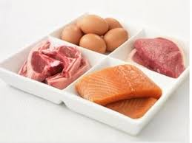
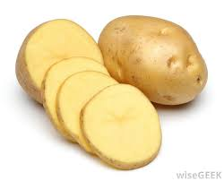
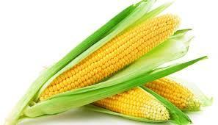
অত্যাবশ্যকীয় অ্যামাইনো এসিডের পরিমাণের উপর ভিত্তি করে প্রোটিনকে ৩ ভাগে ভাগ করা হয় ।
প্রোটিন
সম্পূর্ণ বা প্রথম শ্রেণির প্রোটিন
আংশিক পূর্ণ বা দ্বিতীয় শ্রেণির প্রোটিন
অসম্পূর্ন বা তৃতীয় শ্রেণির প্রোটিন

Slide 12
জোড়ায় কাজ
১। প্রোটিনের শ্রেণিবিভাগ উল্লেখ করো।
২। প্রত্যেক প্রকার প্রোটিনের ১টি করে উৎস লেখ।

Slide 13
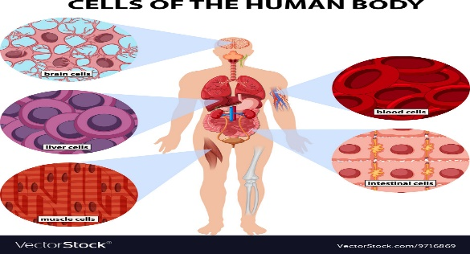
প্রোটিনের কাজ-
১। দেহ গঠন ও বৃদ্ধি সাধন করে।
২। ক্ষয় পূরণ ও রক্ষণাবেক্ষণ করে।
৩। তাপশক্তি উৎপাদন করে।

Slide 14
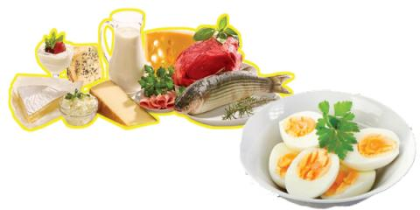
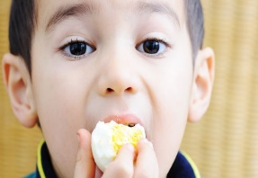
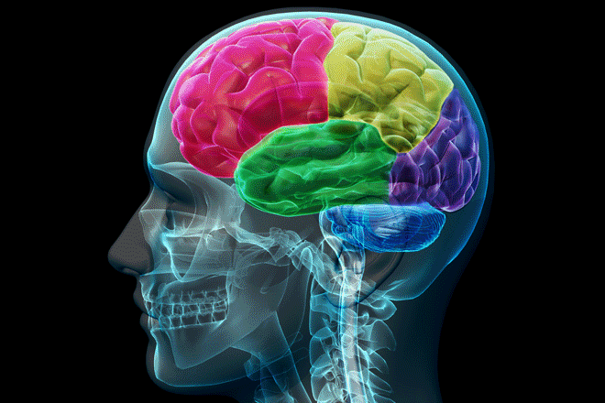
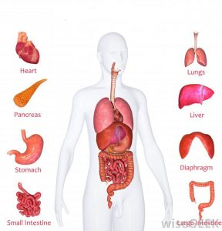
৪। দেহের রোগ প্রতিরোধক শক্তি অর্জন করে।
৫। মনন শক্তির বিকাশ ঘটায়।
৬। দেহাভ্যন্তরের কাজ নিয়ন্ত্রণ করে।

Slide 15
মূল্যায়ন
১। প্রোটিন শব্দটি কোন শব্দ থেকে এসেছে ?
২। প্রোটিন কোন কোন মৌলিক পদার্থ নিয়ে গঠিত ?
৩। অ্যামাইনো এসিডের শ্রেণিবিভাগ বলো।

Slide 16
বাড়ীর কাজ
১। প্রোটিনের গঠন ব্যাখ্যা করো।
২। প্রোটিনের কাজ বর্ণনা করো।

Slide 17
ধন্যবাদ

